Slide 1

Résolvez des problèmes en utilisant des algorithmes en Python
Parcours OpenClassRoom Projet N°9
Emmanuel WALDNER

Slide 2
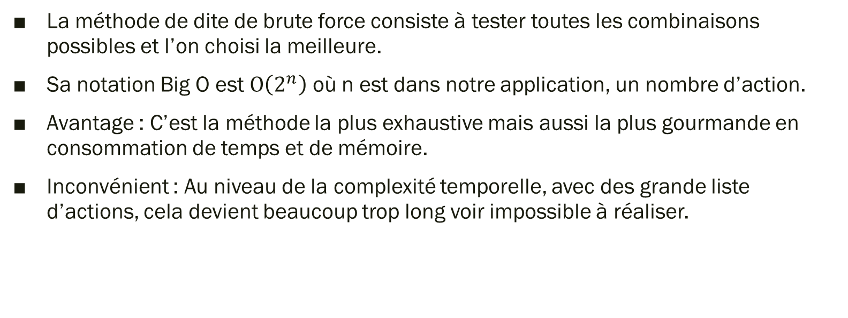
Méthode dite de Bruteforce
La méthode de dite de brute force consiste à tester toutes les combinaisons possibles et l’on choisi la meilleure.
Sa notation Big O est $O\left(2^{n}\right)$ où n est dans notre application, un nombre d’action.
Avantage : C’est la méthode la plus exhaustive mais aussi la plus gourmande en consommation de temps et de mémoire.
Inconvénient : Au niveau de la complexité temporelle, avec des grande liste d’actions, cela devient beaucoup trop long voir impossible à réaliser.

Slide 3
Méthode optimisé
La méthode optimisé s’appuie sur le principe de Bellman.
On crée une matrice de taille [n+1, W+1]
n : nombre d’actions valide (si prix d’achat ou rentabilité négative, l’action est écartée).
W : Somme à investir
On va cherche a maximiser le profit en partant de W = 0 à W = 500.
A chaque itération de w,
si l’on peux acheter l’action en cours
on calculera si notre profit augmente en comparant le profit généré par l’action précédente ou par l’addition du profit de l’action actuelle + le profit calculé pour w – le prix de l’action actuelle sur l’action précédente.

Slide 4
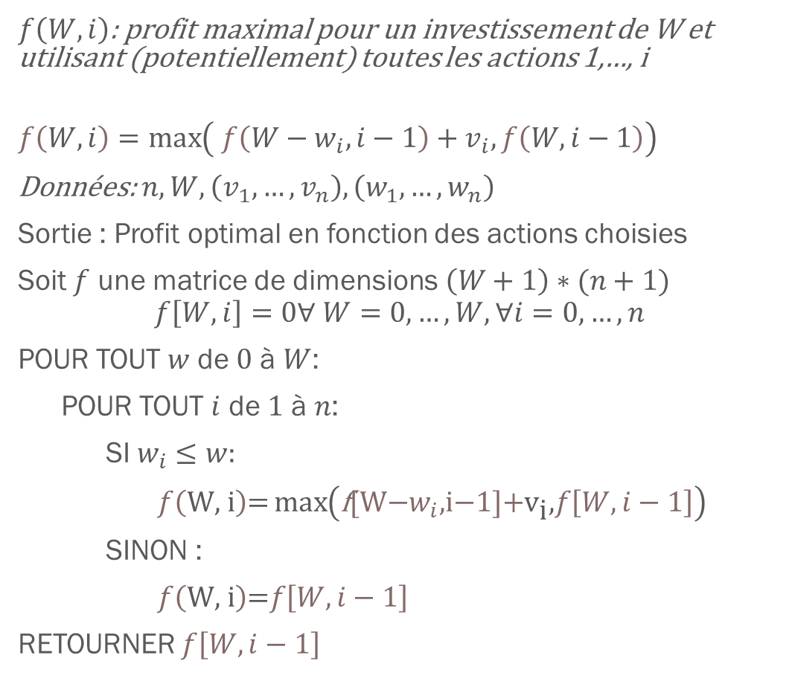
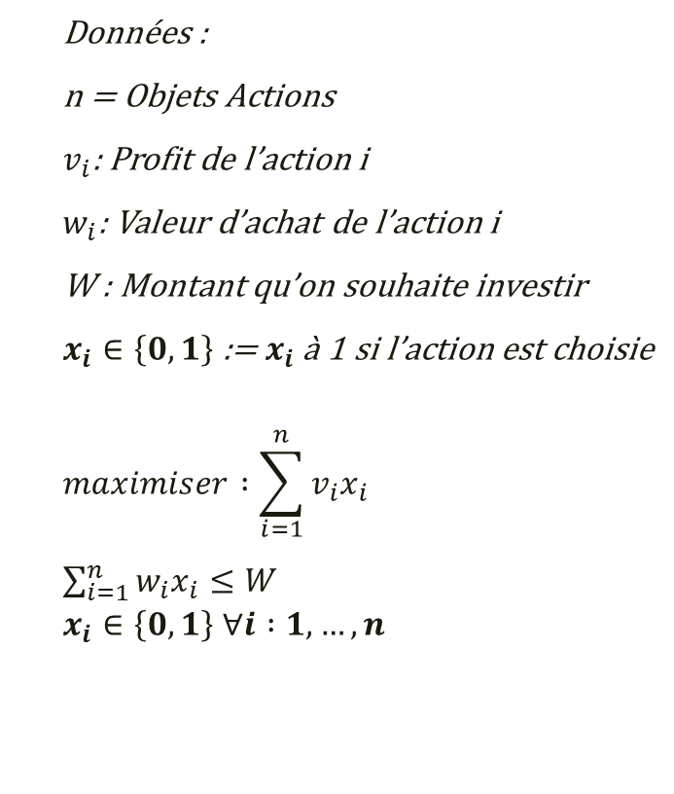
Données :
n = Objets Actions
$v_{i}$: Profit de l’action i
$w_{i}$: Valeur d’achat de l’action i
W : Montant qu’on souhaite investir
$x_{i}∈\left\{0,1\right\}$ := $x_{i}$ à 1 si l’action est choisie
$$maximiser :\sum_{i=1}^{n}{v_{i}x_{i}}$$
$\sum_{i=1}^{n}{{w_{i}x}_{i}}≤W$
$$x_{i}∈\left\{0,1\right\} ∀i :1,…,n$$
$f\left(W,i\right)$: profit maximal pour un investissement de W et utilisant (potentiellement) toutes les actions 1,…, i
$$f\left(W, i\right)=\max\left( f\left(W−w_{i},i−1\right)+v_{i},f\left(W,i−1\right)\right)$$
Données: $n, W, \left(v_{1}, …, v_{n}\right), \left(w_{1}, …, w_{n}\right)$
Sortie : Profit optimal en fonction des actions choisies
Soit $f$ une matrice de dimensions$\left(W+1\right)∗(n+1)$
$$f\left[W,i\right]=0∀ W=0,…, W, ∀i=0,…,n$$
POUR TOUT $w$ de $0$ à $W$:
POUR TOUT $i$ de $1$ à $n$:
SI $w_{i}≤w:$
$f\left(\text{W}\text{, }\text{i}\right)\text{=}\text{max}\left({\text{f}\text{[}\text{W}\text{−}w_{i}\text{,}\text{i}\text{−1]+}\text{v}}_{\text{i}}\text{,}f\left[W,i−1\right]\right)$
SINON :
$f\left(\text{W}\text{, }\text{i}\right)\text{=}f\left[W,i−1\right]$
RETOURNER $f\left[W,i−1\right]$

Slide 5
Exemple d’application :
A chaque itération de w,
si l’on peux acheter l’action en cours
on calculera si notre profit augmente en comparant le profit généré par l’action précédente ou par l’addition du profit de l’action actuelle + le profit calculé pour w – le prix de l’action actuelle sur l’action précédente.
Exemple ci-dessous : Le résultat de la cellule bleu est obtenu de la façon suivante : W = 14€ ( montant à investir).
Lorsque l’on arrive a l’action 18, nous avons déjà calculé le profit possible avec les 17 actions précédentes. On constate que le profit max avant notre test est de 1,12€ en choisissant les actions 16 et 17. Vu que l’on veut maximiser le profit, on va comparer le profit réaliser en achetant notre action 18 + le profit calculé précédemment avec w – le prix d’achat de l’action 18 soit 4€ (en vert pâle).
On constate que le profit était de 0,48€ + le profit de l’action 18 est de 1,4€ → 1,88€ cela est supérieur au profit calculer a la ligne précédente sans l’action 18.
si l’on ne peux acheter l’action en cours, on reportera le profit généré avec l’action précédente.
Grace a cela, chaque itération de w est considéré comme optimal.
w_{i} = Valeur d'achat | v_{i} = Profit | i / W | 0 | 1 | 2 | 3 | 4 | 5 | 6 | 7 | 8 | 9 | 10 | 11 | 12 | 13 | 14 | 15 | 16 | 17 | 18 | 19 | 20
0 | 0 | 0 | 0 | 0 | 0 | 0 | 0 | 0 | 0 | 0 | 0 | 0 | 0 | 0 | 0 | 0 | 0 | 0 | 0 | 0 | 0 | 0 | 0
20 | 1 | 1 | 0 | 0 | 0 | 0 | 0 | 0 | 0 | 0 | 0 | 0 | 0 | 0 | 0 | 0 | 0 | 0 | 0 | 0 | 0 | 0 | 1
30 | 3 | 2 | 0 | 0 | 0 | 0 | 0 | 0 | 0 | 0 | 0 | 0 | 0 | 0 | 0 | 0 | 0 | 0 | 0 | 0 | 0 | 0 | 1
50 | 7,5 | 3 | 0 | 0 | 0 | 0 | 0 | 0 | 0 | 0 | 0 | 0 | 0 | 0 | 0 | 0 | 0 | 0 | 0 | 0 | 0 | 0 | 1
70 | 14 | 4 | 0 | 0 | 0 | 0 | 0 | 0 | 0 | 0 | 0 | 0 | 0 | 0 | 0 | 0 | 0 | 0 | 0 | 0 | 0 | 0 | 1
60 | 10,2 | 5 | 0 | 0 | 0 | 0 | 0 | 0 | 0 | 0 | 0 | 0 | 0 | 0 | 0 | 0 | 0 | 0 | 0 | 0 | 0 | 0 | 1
80 | 20 | 6 | 0 | 0 | 0 | 0 | 0 | 0 | 0 | 0 | 0 | 0 | 0 | 0 | 0 | 0 | 0 | 0 | 0 | 0 | 0 | 0 | 1
22 | 1,54 | 7 | 0 | 0 | 0 | 0 | 0 | 0 | 0 | 0 | 0 | 0 | 0 | 0 | 0 | 0 | 0 | 0 | 0 | 0 | 0 | 0 | 1
26 | 2,86 | 8 | 0 | 0 | 0 | 0 | 0 | 0 | 0 | 0 | 0 | 0 | 0 | 0 | 0 | 0 | 0 | 0 | 0 | 0 | 0 | 0 | 1
48 | 6,24 | 9 | 0 | 0 | 0 | 0 | 0 | 0 | 0 | 0 | 0 | 0 | 0 | 0 | 0 | 0 | 0 | 0 | 0 | 0 | 0 | 0 | 1
34 | 9,18 | 10 | 0 | 0 | 0 | 0 | 0 | 0 | 0 | 0 | 0 | 0 | 0 | 0 | 0 | 0 | 0 | 0 | 0 | 0 | 0 | 0 | 1
42 | 7,14 | 11 | 0 | 0 | 0 | 0 | 0 | 0 | 0 | 0 | 0 | 0 | 0 | 0 | 0 | 0 | 0 | 0 | 0 | 0 | 0 | 0 | 1
110 | 9,9 | 12 | 0 | 0 | 0 | 0 | 0 | 0 | 0 | 0 | 0 | 0 | 0 | 0 | 0 | 0 | 0 | 0 | 0 | 0 | 0 | 0 | 1
38 | 8,74 | 13 | 0 | 0 | 0 | 0 | 0 | 0 | 0 | 0 | 0 | 0 | 0 | 0 | 0 | 0 | 0 | 0 | 0 | 0 | 0 | 0 | 1
14 | 0,14 | 14 | 0 | 0 | 0 | 0 | 0 | 0 | 0 | 0 | 0 | 0 | 0 | 0 | 0 | 0 | 0,14 | 0,14 | 0,14 | 0,14 | 0,14 | 0,14 | 1
18 | 0,54 | 15 | 0 | 0 | 0 | 0 | 0 | 0 | 0 | 0 | 0 | 0 | 0 | 0 | 0 | 0 | 0,14 | 0,14 | 0,14 | 0,14 | 0,54 | 0,54 | 1
8 | 0,64 | 16 | 0 | 0 | 0 | 0 | 0 | 0 | 0 | 0 | 0,64 | 0,64 | 0,64 | 0,64 | 0,64 | 0,64 | 0,64 | 0,64 | 0,64 | 0,64 | 0,64 | 0,64 | 1
4 | 0,48 | 17 | 0 | 0 | 0 | 0 | 0,48 | 0,48 | 0,48 | 0,48 | 0,64 | 0,64 | 0,64 | 0,64 | 1,12 | 1,12 | 1,12 | 1,12 | 1,12 | 1,12 | 1,12 | 1,12 | 1,12
10 | 1,4 | 18 | 0 | 0 | 0 | 0 | 0,48 | 0,48 | 0,48 | 0,48 | 0,64 | 0,64 | 1,4 | 1,4 | 1,4 | 1,4 | 1,88 | 1,88 | 1,88 | 1,88 | 2,04 | 2,04 | 2,04
24 | 5,04 | 19 | 0 | 0 | 0 | 0 | 0,48 | 0,48 | 0,48 | 0,48 | 0,64 | 0,64 | 1,4 | 1,4 | 1,4 | 1,4 | 1,88 | 1,88 | 1,88 | 1,88 | 2,04 | 2,04 | 2,04
114 | 20,52 | 20 | 0 | 0 | 0 | 0 | 0,48 | 0,48 | 0,48 | 0,48 | 0,64 | 0,64 | 1,4 | 1,4 | 1,4 | 1,4 | 1,88 | 1,88 | 1,88 | 1,88 | 2,04 | 2,04 | 2,04

Slide 6
Méthode optimisé
Cette méthode a une complexité spatiale et temporelle noté O(nW)
L’inconvénient de cette méthode est lorsque la valeur des actions est décimale, il convient de multiplié par 100 aussi bien la valeur des actions que le montant investi pour les rendre entiers. Et la complexité étant proportionnelle à la somme investi W, elle est exponentielle par rapport à son codage.
Une solution implémenté dans le code en utilisant les arrondis vers l’entier supérieur permet d’accélérer le code sans pour autant dépasser W.
Toutefois, cette solution implique une perte en précision.
La solution des arrondis permets d’avoir un résultat sous la seconde alors quand multipliant par 100 pour rendre les nombres décimaux entier, le retour d’informations prend plus de 15s pour une liste de 1000 actions.

Slide 7
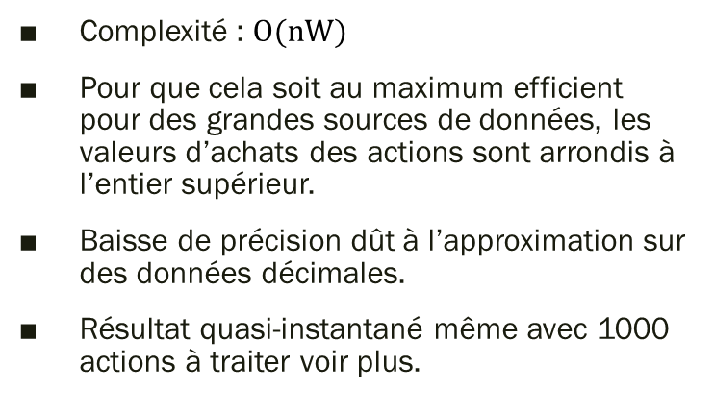
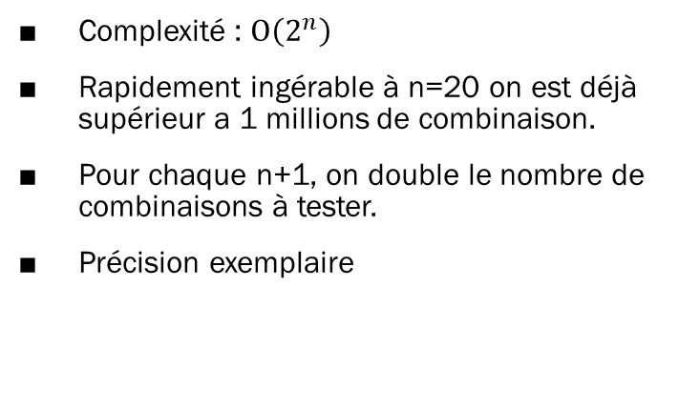
Comparaison Bruteforce / Optimisé
Force Brute
Optimisé Programmation Dynamique
Complexité : $O\left(2^{n}\right)$
Rapidement ingérable à n=20 on est déjà supérieur a 1 millions de combinaison.
Pour chaque n+1, on double le nombre de combinaisons à tester.
Précision exemplaire
Complexité : $O(nW)$
Pour que cela soit au maximum efficient pour des grandes sources de données, les valeurs d’achats des actions sont arrondis à l’entier supérieur.
Baisse de précision dût à l’approximation sur des données décimales.
Résultat quasi-instantané même avec 1000 actions à traiter voir plus.

Slide 8
Comparaison Jeux de données N°1
Sienna
Optimisé
Share-GRUT
Avec une dépense totale de : 498,76€
Avec un profit espéré de : 196.61€
Share-GRUT
Share-HITN
Avec une dépense totale de : 499.43€
Avec un profit espéré de : 196.83
Le prix de l’action HITN ainsi que son retour étant inférieur à 1, il est possible qu’elle soit filtrée dans l’algorithme de Sienna.

Slide 9
Comparaison Jeux de données N°2
Sienna
Optimisé
18 actions choisies
Avec une dépense totale de : 489,24€
Avec un profit espéré de : 193,78€
17 actions choisies
Avec une dépense totale de : 492.82€
Avec un profit espéré de : 194,88
Le détail de l’analyse diapositive suivante :

Slide 10
Analyse du Jeux de données N°2:
name | price | profit | Retour | Sienna | Perso | Facteur100
Share-ECAQ | 31,66 € | 39,49 | 12,50 € | 1 | 1 | 1
Share-IXCI | 26,32 € | 39,4 | 10,37 € | 2 |  | 2
Share-FWBE | 18,31 € | 39,82 | 7,29 € | 3 | 2 | 3
Share-ZOFA | 25,32 € | 39,78 | 10,07 € | 4 | 3 | 4
Share-PLLK | 19,94 € | 39,91 | 7,96 € | 5 | 4 | 5
Share-LXZU | 4,24 € | 39,54 | 1,68 € |  |  | 6
Share-YFVZ | 22,55 € | 39,1 | 8,82 € | 6 | 5 | 7
Share-ANFX | 38,55 € | 39,72 | 15,31 € | 7 | 7 | 8
Share-PATS | 27,70 € | 39,97 | 11,07 € | 8 | 8 | 9
Share-SCWM | 6,42 € | 38,1 | 2,45 € |  |  | 10
Share-NDKR | 33,06 € | 39,91 | 13,19 € | 9 | 9 | 11
Share-ALIY | 29,08 € | 39,93 | 11,61 € | 10 | 10 | 12
Share-JWGF | 48,69 € | 39,93 | 19,44 € | 11 | 11 | 13
Share-JGTW | 35,29 € | 39,43 | 13,91 € | 12 | 12 | 14
Share-FAPS | 32,57 € | 39,54 | 12,88 € | 13 | 13 | 15
Share-VCAX | 27,42 € | 38,99 | 10,69 € | 14 |  | 16
Share-LFXB | 14,83 € | 39,79 | 5,90 € | 15 | 15 | 17
Share-DWSK | 29,49 € | 39,35 | 11,60 € | 16 | 16 | 18
Share-XQII | 13,42 € | 39,51 | 5,30 € | 17 |  | 19
Share-ROOM | 15,06 € | 39,23 | 5,91 € | 18 |  | 20
Share-OPBR | 39,00 € | 38,95 | 15,19 € |  | 6
Share-IJFT | 40,91 € | 38,89 | 15,91 € |  | 14
Share-GEBJ | 5,87 € | 37,95 | 2,23 € |  | 17
Avec les données fournies, on peut déduire que l’algorithme de Sienna multipliait les valeurs par 100 pour travailler avec des entiers. Cela permet de faire de la programmation dynamique.
Toutefois, cela demande beaucoup plus de temps. Pour notre algorythme Facteur100, il nous faut 17s sur le dataset2.
On a également constaté que le calcul des profits était tronqué à 2 chiffres après la virgule.

